Slide 1

Longevità attiva e approccio multidimensionale nell’anziano con disturbi cognitivi
Fabrizia Lattanzio
Direttore Scientifico INRCA

Slide 2
Speranza di vita alla nascita
Anni 1976-2016
Istat, 2017

Slide 3
La conquista della longevità
pop. 65-80 anni
pop. >80 anni
100+:
    2001: 6313
    2017: 17400
proiezioni per classi di età (2011-2065)
Istat, 2017

Slide 4
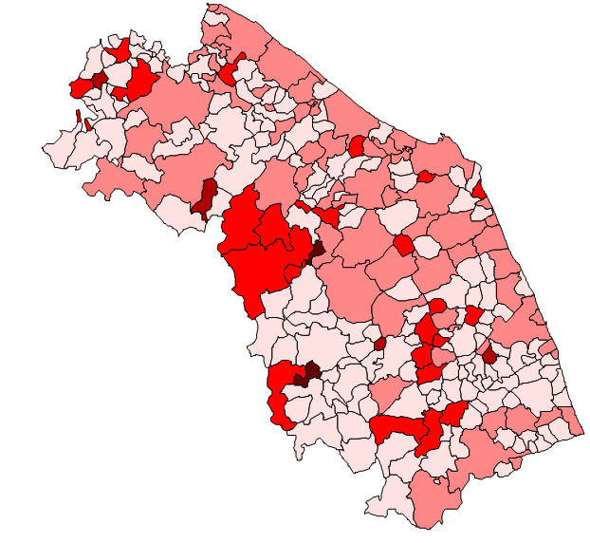
I centenari in Italia e nelle Marche
In Italia: 17,400 persone – Tasso 2,39 per 10.000
Nelle Marche: 554 persone – Tasso 2,8 per 10.000

Slide 5
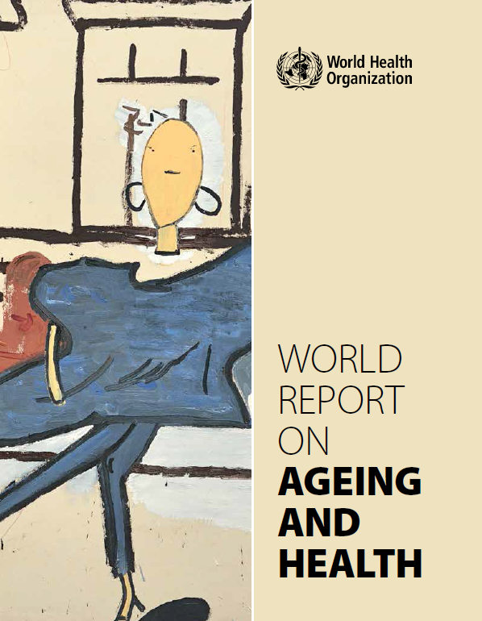

Slide 6
Invecchiamento attivo
Mantenimento della capacità di partecipazione alle attività sociali, economiche, culturali, spirituali oltre che l’attività fisica e/o lavorativa;
Tutela del massimo grado di autonomia possibile e della qualità di vita
Promozione, pur in presenza di malattia e di disabilità, di una vita piena di attività e quindi ricca di significato.
Notes:
If ageing is to be a positive experience, longer life must be accompanied by continuing opportunities for health, participation and security. The World Health Organization has adopted the term “active ageing” to express
the process for achieving this vision.

Slide 7
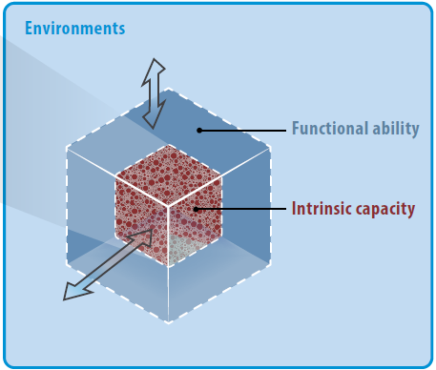
Healthy ageing
.. il processo di sviluppo e di mantenimento delle capacità funzionali che consente il benessere in età più avanzata
L'invecchiamento sano comincia alla nascita con la nostra eredità genetica.
L'espressione di questi i geni può essere influenzata da esperienze nel grembo, e da successive esposizioni ambientali e comportamenti.
WHO 2015
Notes:
Healthy Ageing as the process of developing and maintaining the functional ability that enables well-being in older age. Functional ability comprises the healthrelated attributes that enable people to be and to do what they have reason to value. It is made up of the intrinsic capacity of the individual,
relevant environmental characteristics and the interactions between the individual and these characteristics. Intrinsic capacity is the composite of all the physical and mental capacities of an individual. Environments comprise all the factors in the extrinsic world that form the context of an
individual’s life. These include – from the micro-level to the macro-level – home, communities and the broader society. Within these environments are a range of factors, including the built environment, people and their relationships, attitudes and values, health and social policies, the systems that support them, and the services that they implement (21). Well-being is considered in the broadest sense and includes domains such as happiness, satisfaction and fulfilment.

Slide 8

I DETERMINANTI DELLA LONGEVITA’
Lo schema rappresenta
i vari determinanti della longevità, i fattori correlati all’invecchiamento in salute, e le loro complesse interazioni
Non modificabili come la componente genetica
Modificabili: l’ambiente, il tabagismo, l’alimentazione, l’attività fisica, la prevenzione delle malattie, la possibilità di accedere ai servizi sociali e/o medici, l’interazione ed il supporto sociale

Slide 9
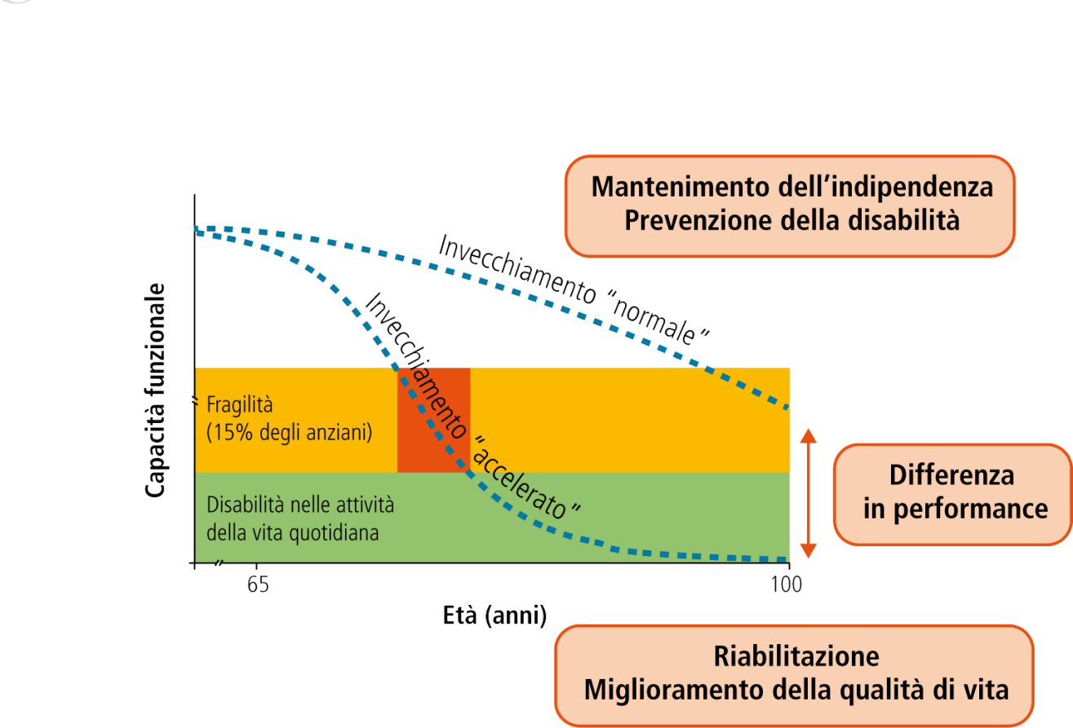

Slide 10
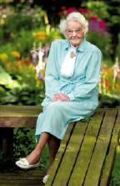
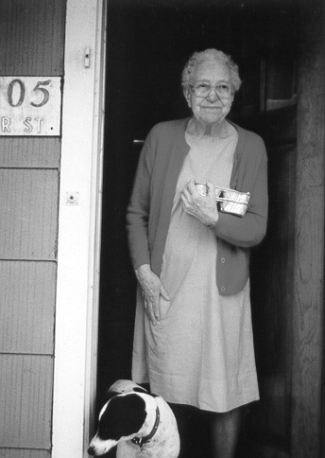
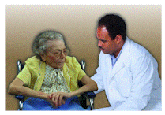
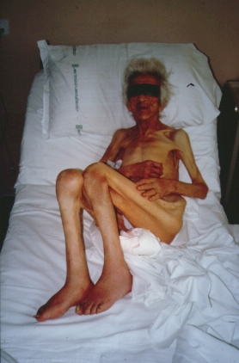

Slide 11
Paziente geriatrico
Comorbilità
Polifarmacoterapia
Stato cognitivo
Funzione fisica
Umore
Situazione socio-economica
Incontinenza
=
Perdita delle funzioni
FRAGILITA’
Cadute
Problemi nutrizionali
Osteoporosi/Artrosi
Anemia
Sarcopenia

Slide 12

Second and third generation assessment instruments: the birth of standardization in geriatric care
The systematic adoption of "second-generation" comprehensive geriatric assessment instruments, initiated with the Minimum Data Set (MDS) implementation in U.S. nursing homes, and continued with the uptake of related MDS instruments internationally, has contributed to the creation of large patient-level data sets. In the present special article, we illustrate the potential of analyses using the MDS data to: (a) identify novel prognostic factors; (b) explore outcomes of interventions in relatively unselected clinical populations; (c) monitor quality of care; and (d) conduct comparisons of case mix, outcomes, and quality of care. To illustrate these applications, we use a sample of elderly patients admitted to home care in 11 European Home Health Agencies that participated in the AgeD in HOme Care (AD-HOC) project, sponsored by the European Union. The participants were assessed by trained staff using the MDS for Home Care, 2.0 version. We argue that the harmonization by InterRAI of the MDS forms for different health settings, referred to as "the third generation of assessment," has produced the first scientific, standardized methodology in the approach to effective geriatric care
J Gerontol A Biol Sci Med Sci. 2008 Mar;63(3):308-13

Slide 13
A 2 year multidomain intervention to prevent cognitive decline in at-risk elderly people (FINGER- Finnish Geriatric Intervention Study to Prevent Cognitive Impairment and Disability)
Metodi: trial clinico della durata di 2 anni in soggetti di età tra 60 e 77 anni a rischio di sviluppare demenza, assegnati ad un gruppo di intervento multifattoriale (dieta, esercizio fisico, training cognitivo, monitoraggio rischio cardiovascolare) o al gruppo di controllo (consigli generali in tema di buona salute).
Risultati: …sono stati randomizzati 631 soggetti al gruppo di intervento e 629 al gruppo di controllo. La media stimata di cambiamento nella batteria neuropsicologica a 2 anni è stata 0.20 (SE 0.02, SD 0.51) nel gruppo di intervento e 0.16 (0.01, 0.51) in quello di controllo.
Conclusioni: un intervento multifattoriale può migliorare o mantenere la funzione cognitiva in soggetti anziani ad alto rischio.
Ngandu T., Lancet 2015

Slide 14
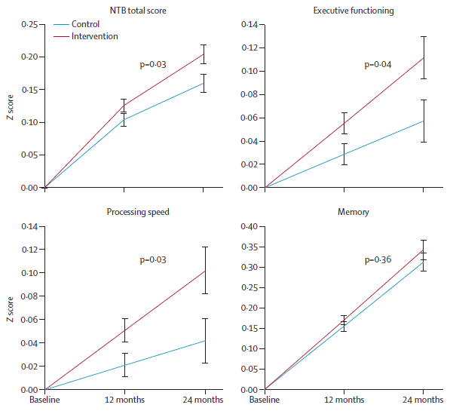
Cambiamento nella funzione cognitiva in 2 anni di intervento (FINGER)
Ngandu T., Lancet 2015

Slide 15
My Mind Project: the effects of cognitive training for elderly—the study protocol of a prospective randomized intervention study
Metodi: studio di intervento prospettico randomizzato per la valutazione degli effetti di un training cognitivo in 3 gruppi di anziani con differente stato cognitivo. Sono stati arruolati 321 anzaini nella Regione Marche, Italia. Ogni soggetto è stato assegnato in maniera causale al gruppo sperimentale o al gruppo di controllo. La funzione cognitiva e i marker biochimici sono stati analizzati prima del training cognitivo (basale), alla fine del training (follow-up 1), dopo 6 mesi (follow-up 2) e dopo 2 anni (follow-up 3).
Discussione: i risultati saranno utili per identificare dei programmi efficaci per migliorare la funzione cognitiva in anziani con e senza declino cognitivo.
Conclusione: l’uso di un approccio non farmacologico nel trattamento di anziani con deficit cognitivi potrebbe avere un importante impatto sul Sistema Sanitario.
C. Giuli, Aging Clin Exp Res 2017

Slide 16
My Mind
È possibile recuperare e/o potenziare alcune funzioni cognitive anche in età avanzata
Esercizio mentale e training cognitivo ha effetti positivi
Previene e riduce il rischio di sviluppo del declino cognitivo e funzionale
Anche in casi di demenza e MCI
Stile di vita, aspetti nutrizionali e alimentari, benessere psicofisico, aspetti biochimici

Slide 17
My Mind
Effetti training cognitivo sull’umore e sullo stato psicologico
Relazione tra stato funzionale, stile di vita, attività fisica, aspetti biochimici e nutrizionali, stato di salute e aspetti cognitivi
Percentuale di conversione di soggetti con MCI in Demenza

Slide 18
Prince, World Alzheimer Report, 2015

Slide 19
Dementia prevention, intervention, and care
Il numero delle persone con demenza sta aumentando
Ambire alla prevenzione
Trattare l’ipertensione può ridurre l’incidenza di demenza. Altri interventi, che possono ritardare o prevenire un terzo di casi di demenza, includono l’istruzione, l’esercizio fisico, il mantenimento della rete sociale, la riduzione del fumo di sigaretta, la gestione di ipoacusia, depressione, diabete e obesità.
3. Trattare i sintomi cognitivi
I soggetti con demenza di Alzheimer o a corpi di Lewy dovrebbero essere trattati con gli inibitori della colinesterasi a tutti gli stadi o con memantina negli stadi avanzati.
Individualizzare l’assistenza per i soggetti con demenza
Assistere I familiari dei soggetti con demenza
Supportare pazienti e familiari per pianificare il futuro
Proteggere i soggetti con demenza da possibili abusi
Trattare I disturbi comportamentali
Considerare le decisioni di fine vita
Tecnologia
Livingston G, The Lancet Commission 2017

Slide 20
L'invecchiamento della popolazione: le sfide future
Se l’aspettativa di vita nei paesi sviluppati continuerà a crescere con il ritmo attuale, la maggior parte dei nati dopo il 2000 raggiungeranno l’età di 100 anni….la domanda chiave è: l’aumento dell’aspettativa di vita sarà accompagnato da un posticipo della disabilità? La risposta è ancora aperta…
Christensen K. et al., The Lancet, 2009
Notes:
A review appeared last october in the Lancet forecast that if LE continues to increase in the next future at the same pace as in the past centiry, most babies born after 2000 will live 100 years. A key question is …..we do not have the answer yet

Slide 21
Effect of long-term omega 3 polyunsaturated fatty acid supplementation with or without multidomain intervention on cognitive function in elderly adults with memory complaints (MAPT): a randomised, placebo-controlled trial
Risultati: 1680 soggetti con deficit mnesici sono stati arruolati in 3 gruppi (intervento multifattoriale più acidi grassi polinsaturi omega 3, intervento multifattoriale più placebo, acidi grassi polinsaturi da soli o placebo). Non ci sono state differenze significative nel declino cognitivo in 3 anni tra i gruppi di intervento e il placebo. Le differenze rispetto al placebo sono state 0.093 (95% CI 0.001-0.184; p=0.142) per il gruppo di intervento combinato, 0.079 (–0.012-0.170; 0.179) per l’intervento multifattoriale più placebo, 0.011 (–0.081-0.103; 0.812) per il gruppo degli acidi grassi polinsaturi omega 3.
Conclusioni: l’intervento multifattoriale e gli acidi grassi polinsaturi omega 3, da soli o in combinazione, non hanno effetti sul declino cognitivo in 3 anni in una popolazione con deficit mnesici.
Andrieu S. et al., Lancet 2017
Notes:
Questo è di vellas

